Slide 1

Projeto Software
ESCOLA DIGITAL PROFISSIONAL
Técnico de Gestão e Programação de Sistemas Informáticos
Apresentação de Defesa
Fábio Ramos
Turma: TGPSI2H
Nº: 2218025

Slide 2





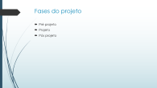
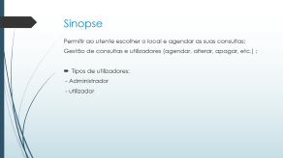
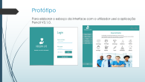






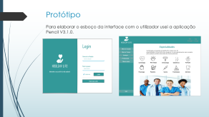
Healthy Life

Slide 3
Sinopse
Permitir ao utente escolher o local e agendar as suas consultas;
Gestão de consultas e utilizadores (agendar, alterar, apagar, etc.) ;
Tipos de utilizadores:
- Administrador
- utilizador

Slide 4

Logotipo

Slide 5
Fases do projeto
Pré projeto
Projeto
Pós projeto

Slide 6
Pré - projeto
Para a submeter a aprovação do projeto foi realizado um documento de proposta com as seguintes secções:
Contextualização
Objetivos e âmbito do projeto
Requisitos
Protótipo
Referências
Anexos
Criação de repositório no GitHub

Slide 7

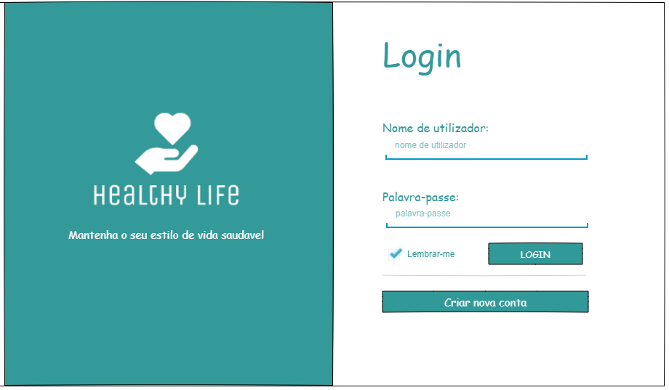
Protótipo
Para elaborar o esboço da interface com o utilizador usei a aplicação Pencil V3.1.0.

Slide 8
projeto
Interface com o utilizador em Windows Forms em modo MDI
Linguagem de programação c#
Criação de um gráfico de Gantt.
Base de dados relacional MySQL e phpMyAdmin.

Slide 9
Ferramentas adicionais:
Ao projeto adicioneis alguns NuGet Packages. Um deles foi o Circular Progress Bar e a outra foi WinFormAnimation, que foram uteis para a realização da página de Loading.
Adicionei a Framework Bunifu (Bunifu_UI_v1.52.dll) e Material Skin (MaterialSkin.dll) para obter um design mas agradável e apelativo.

Slide 10
Pós projeto
Elaboração do manual de utilizador
Relatório final

